Slide 1
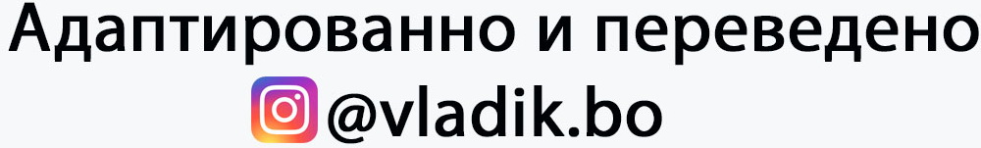
НОВЫЕ ДЕТАЛИ Spike prime
By the Makers of EV3Lessons
By sanjay and Arvind Seshan

Slide 2
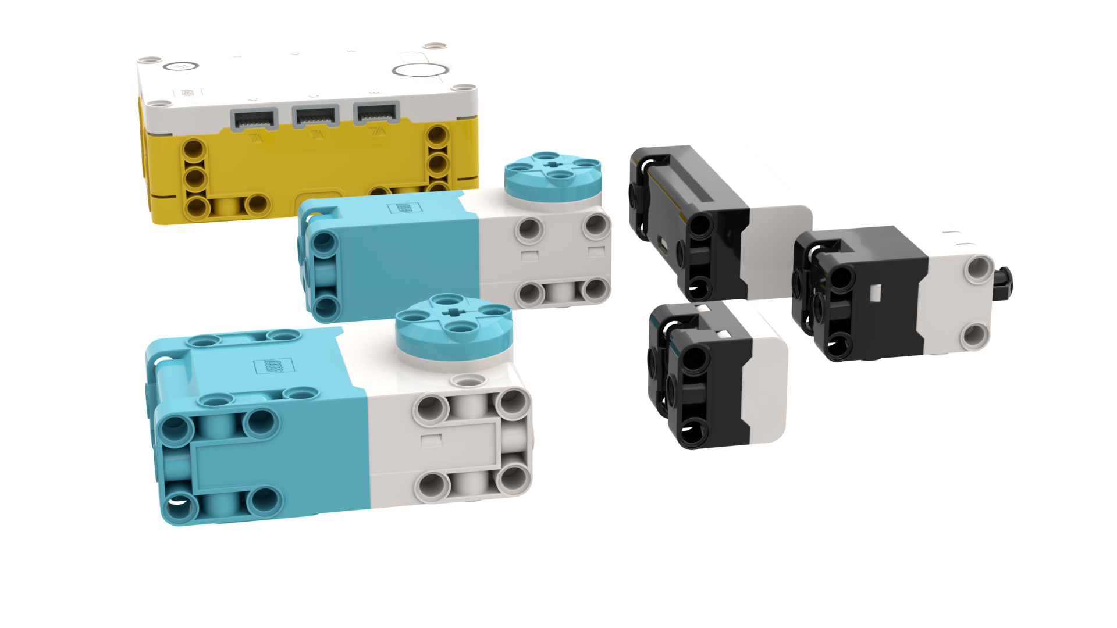
Квадратный форм-фактор
Хаб, моторы и датчики имеют квадратную форму с техническими отверстиями со всех сторон. Это облегчает их сборку.

Slide 3
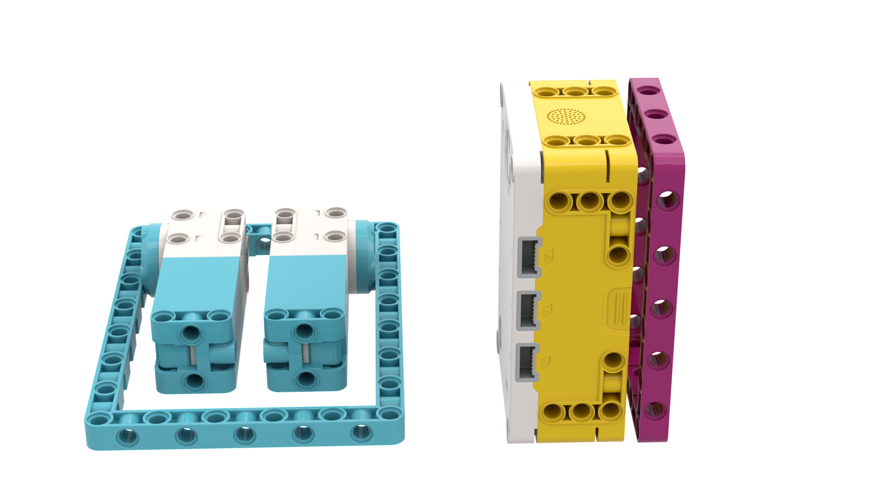
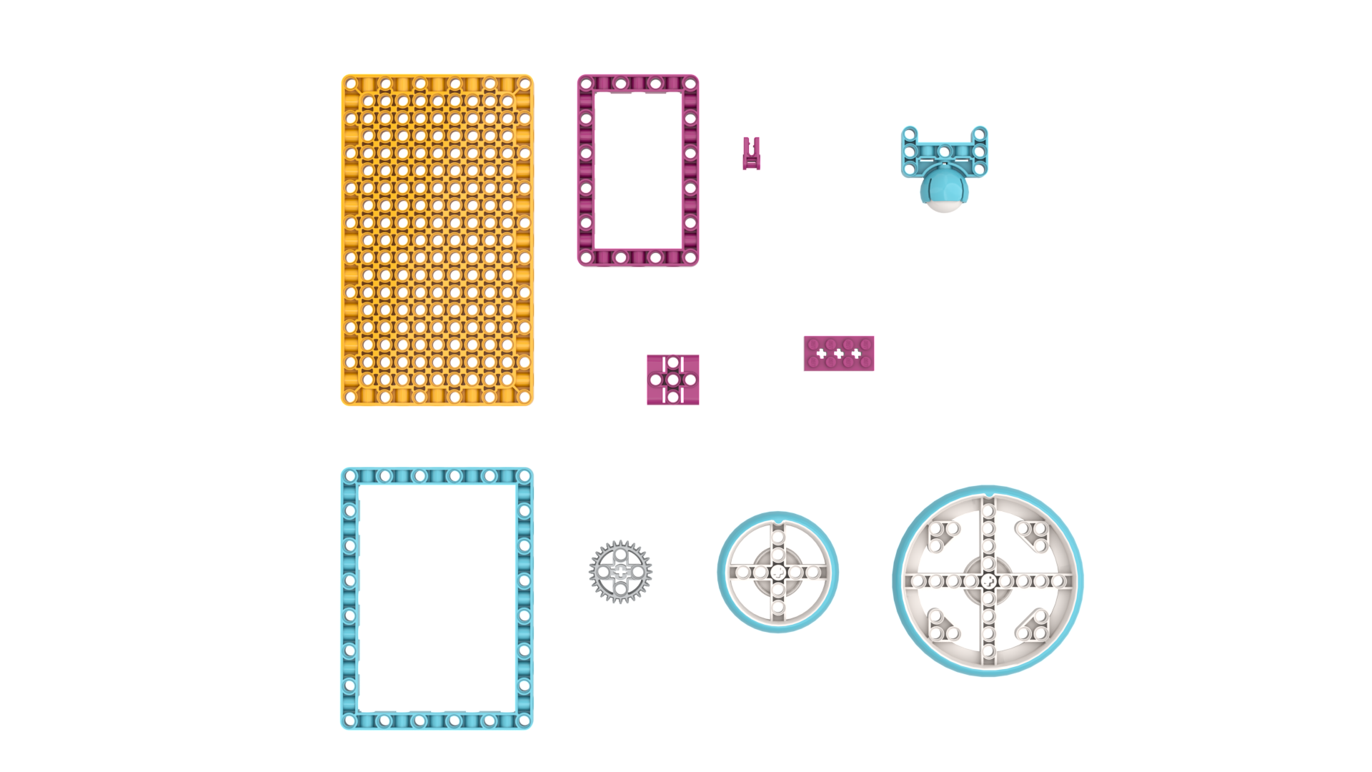
РАМЫ TECHNIC (39794 И 39790)
Большие рамы Technic позволяют быстрее и прочнее строить.
Фиолетовая рама11 X 7, голубая рама15 X 11.

Slide 4
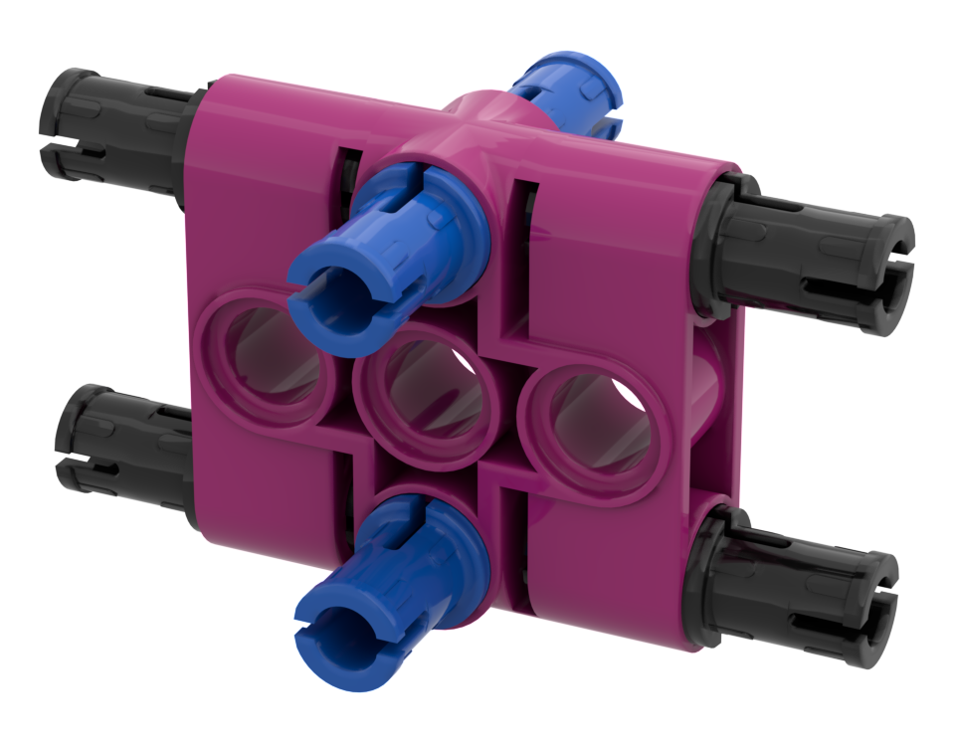
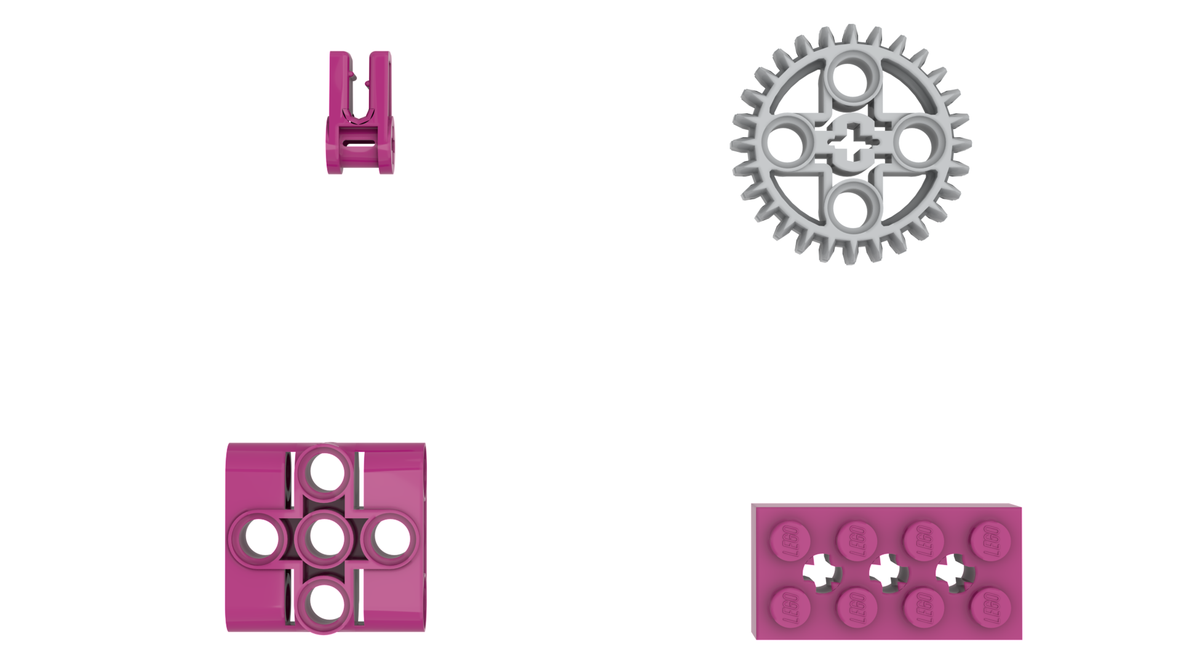
НОВЫЙ КУБИК (39793)
Этот элемент 3X3 Technic упрощает изменение направлений при сборке.

Slide 5
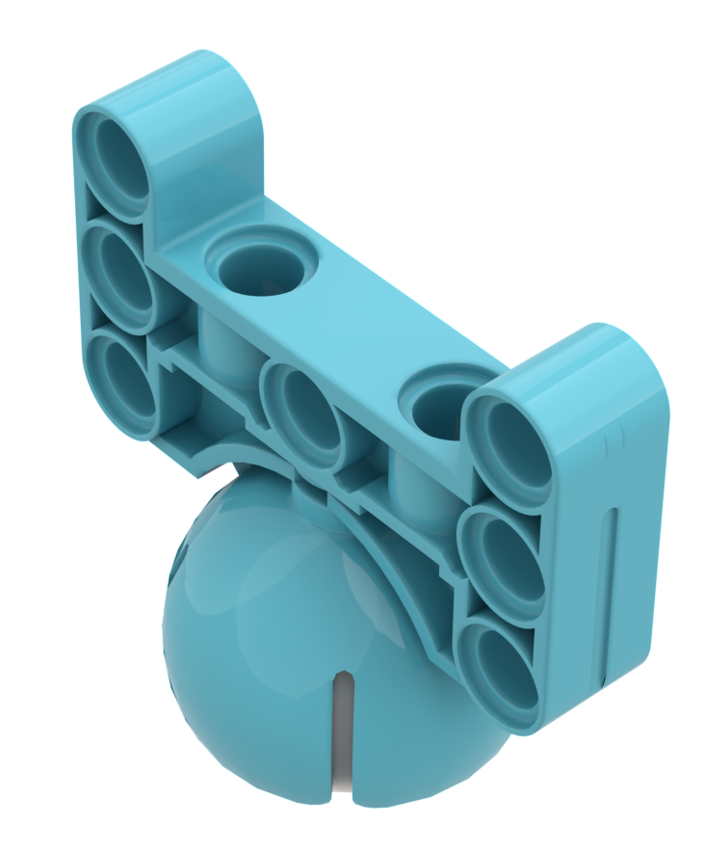
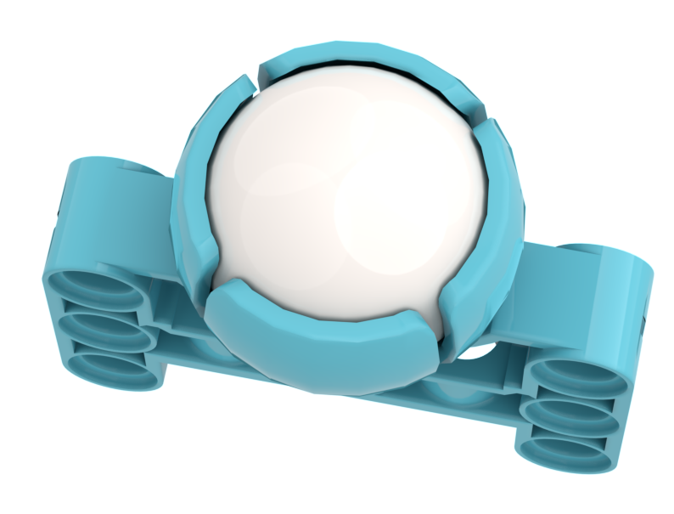
ШАРИК И РОЛИК (39370 И 52629)
Легкий шарик и ролик.
Шарик не заржавеет.
В отличие от шарика и ролика EV3, сверху нет отверстия для выталкивания шарика.
Чтобы снять шарик, вставьте тонкую ниточку в одну из прорезей и пропустите вокруг шарика в противоположную прорезь. Потяните за оба конца и шарик должен выскочить.

Slide 6
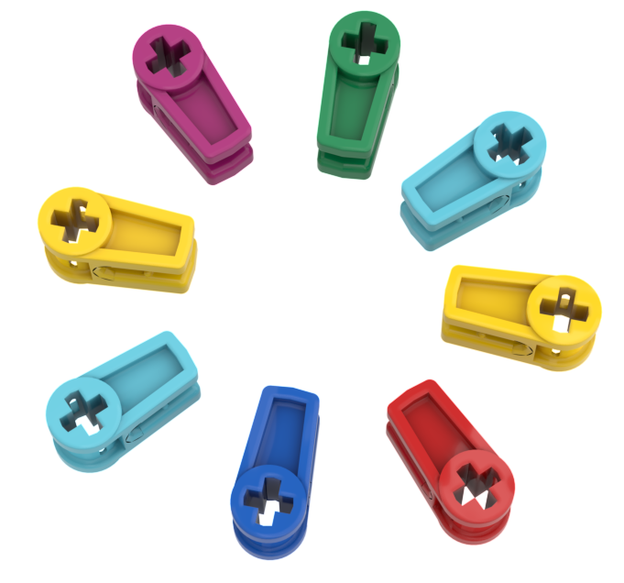
ЗАЖИМЫ ДЛЯ ПРОВОДОВ (49283)
Эти зажимы для проводов облегчают прокладку проводов на вашем роботе.
Только один кабель может поместиться в зажим.
Вы получаете 12 зажимов в наборе SPIKE Prime (по 2 каждого цвета). Вы можете использовать их для идентификации различных частей вашего робота. (например, большие моторы могут быть зелеными, средние-красными и т. д.)

Slide 7
КОЛЕСА (39367 и 49295)
Резиновая шина отлита на ободе. Поэтому она не соскользнет с обода, как многие шины LEGO.
Маленькое колесо 56 X14 (такого же размера, как колесо в наборе EV3).
Большое колесо 88 X 14.

Slide 8
КОНИЧЕСКАЯ Шестеренка (46372)
Эта новая 28-зубчатая шестеренка дает больше возможностей.

Slide 9

ДРУГИЕ НОВЫЕ ЭЛЕМЕНТЫ spike prime
Базовая пластина (39369): Основание для создание новых моделей.
Новый кубик 2х4 с отверстием для поперечной оси (39789): Позволяет соединять детали Technic с кирпичами.

Slide 10

CREDITS
This lesson was created by Sanjay Seshan and Arvind Seshan for SPIKE Prime Lessons
More lessons are available at www.primelessons.org
This work is licensed under a Creative Commons Attribution-NonCommercial-ShareAlike 4.0 International License.

